Slide 1



ПРОГРАММНО-АППАРАТНЫЙ КОМПЛЕКС ПОМОЩИ ВОДИТЕЛЮ
1
2023

Slide 2
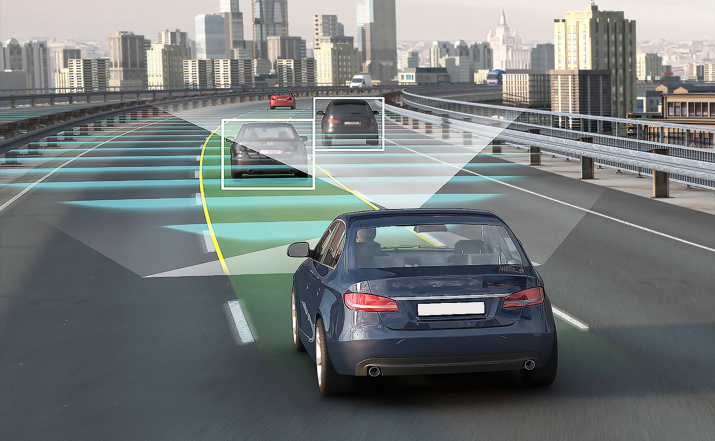
Актуальность проекта
2
ADAS (Advanced Driver Assistance Systems) - это совокупность технологий, разработанных для улучшения безопасности и комфорта водителей на дороге. Они предназначены для помощи водителям в управлении автомобилем и снижении риска возникновения аварийных ситуаций.
Основными функциями ADAS являются: предупреждение о столкновении, контроль полосы движения, адаптивный круиз-контроль.
Влияние ADAS систем на дорожное движение может быть значительным. Они способны снизить количество аварийных ситуаций и повысить безопасность на дороге. Более точное распознавание препятствий и предупреждение водителя об опасности позволяют своевременно принять меры для предотвращения столкновений.
ADAS системы также могут улучшить комфорт водителя, особенно на длительных поездках.
Целевая аудитория:
Водители легковых и коммерческих автомобилей

Slide 3
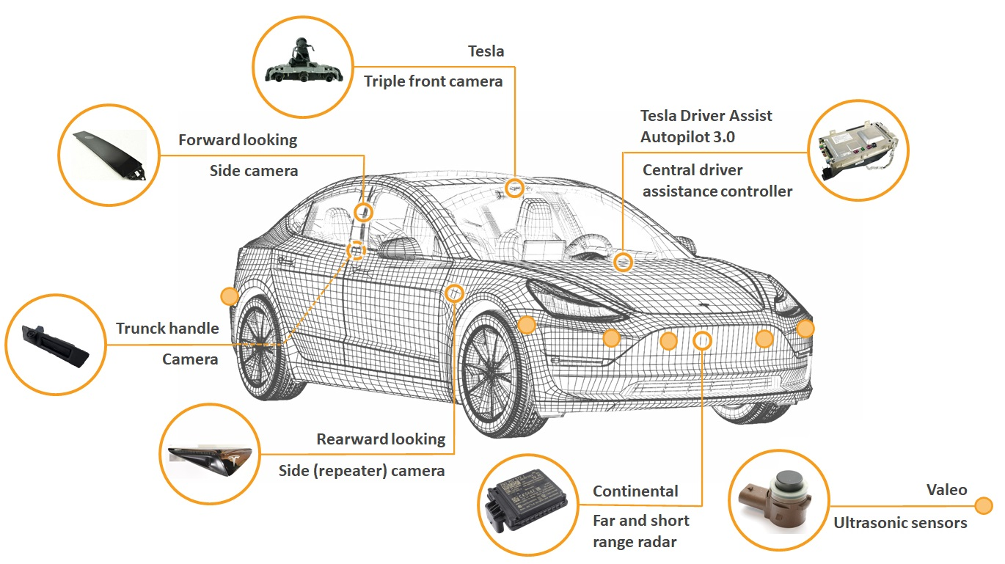
Проблема
3
ПРОБЛЕМЫ:
Безопасность дорожного движения и контроля ситуации на дороге
Низкая доступность ADAS систем из-за высокой стоимости её компонентов (лидар и радар датчики).
Отсутствие таких систем на автомобилях старых моделей.

Slide 4
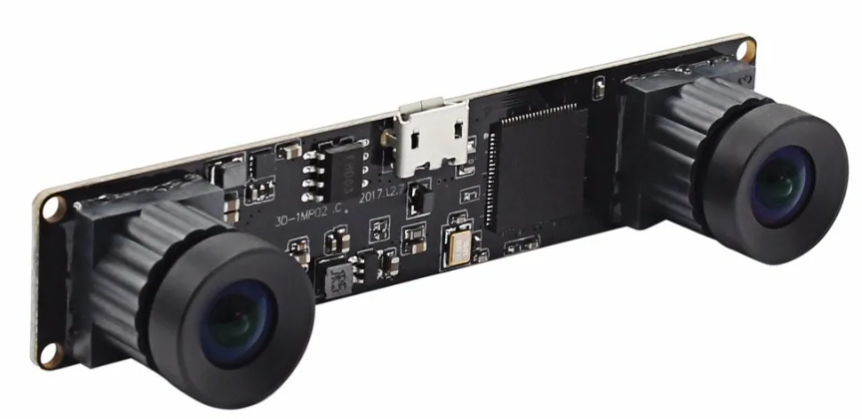
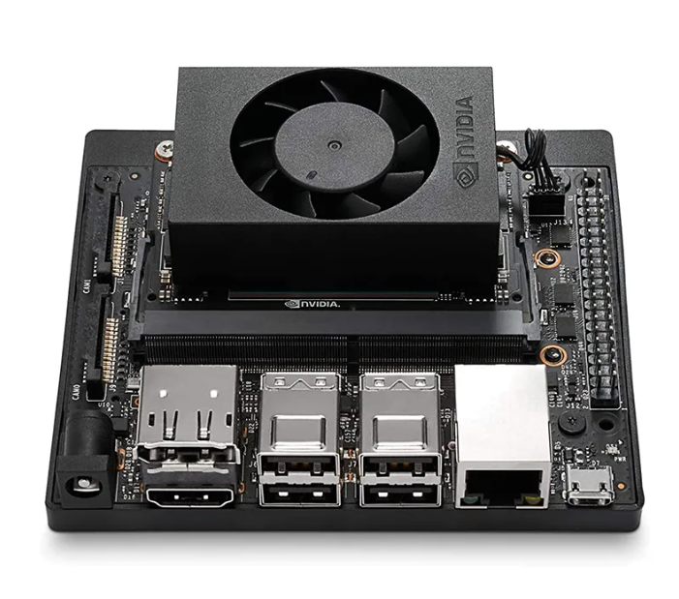
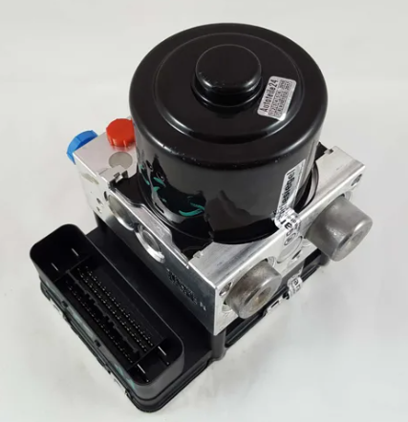
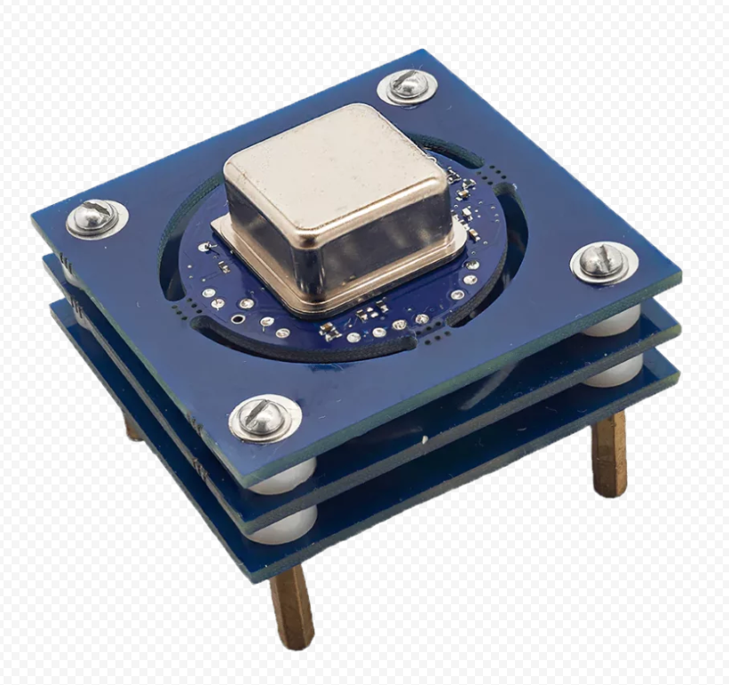
Решение
4
Преимущества предлагаемой системы:
Низкая себестоимость за счёт отказа от использования дорогостоящих радаров и лидаров.
Обеспечение работы основных компонентов ADAS: адаптивный круиз – контроль, определение дорожной ситуации, контроль полосы движения
Модульность платформы: возможность расширить перечень используемых датчиков.
Возможность оборудования данной системой старых автомобилей
Предлагаемая схема аппаратно-программного комплекса помощи водителю
CAN-шина автомобиля
Блок управления
Стереокамера
Электро-гидравлический привод управления сцеплением
Инерциальная система
(электронный гироскоп-акселерометр)

Slide 5

Рынок
5
По данным Exactitude Consultancy, ожидается, что рынок ADAS систем будет расти со средне годичным темпом 13,2% в период с 2023-2029гг.. Ожидается, что к 2029 году он превысит 100 млрд. долларов США с 33 млрд. долларов США в 2022 году.
Доминирующими регионами рынка ADAS систем являются Северная Америка (37%) и Европа (33%).
Ключевыми игроками рынка ADAS являются производители систем и компонентов: ﻿Magna International, Rensesas Electronics Corporation, Autoliv Inc, Nvidia Corporation, Robert Bosh Gmbh, NXP Semiconductors Texas Instruments In, Panasonic Hildings Corporation, Continental Ag, ZF Friedrichshafen AG.

Slide 6
Бизнес-модель
6
Ключевые партнеры Логистические компании Поставщики комплектующих и материалов | Ключевые активности Дизайн и производство Маркетинг и продажи Клиентский сервис Брендинг | Ценностное предложение Повышение безопасности дорожного движения Облегчение управления тс с МКП Обучающие материалы по эксплуатации и самостоятельному монтажу системы |  | Отношения с клиентами Обратная связь Соцсети | Сегменты потребителей Водители легковых и коммерческих автомобилей
 | Ключевые ресурсы Бренд Сотрудники Руководящий состав Помещения для производства |  |  | Каналы сбыта Прямые продажи Дистрибьютеры и реселлеры Онлайн-продажи Корпоративные партнёрства Промо-мероприятия и выставки
Структура издержек Производство и дистрибьюция Заработная плата сотрудникам Маркетинг Логистика Сборы на обработку платежей |  |  | Источники доходов Продажа продукта Сдача продукта в аренду Оборудование ТС продуктом

Slide 7
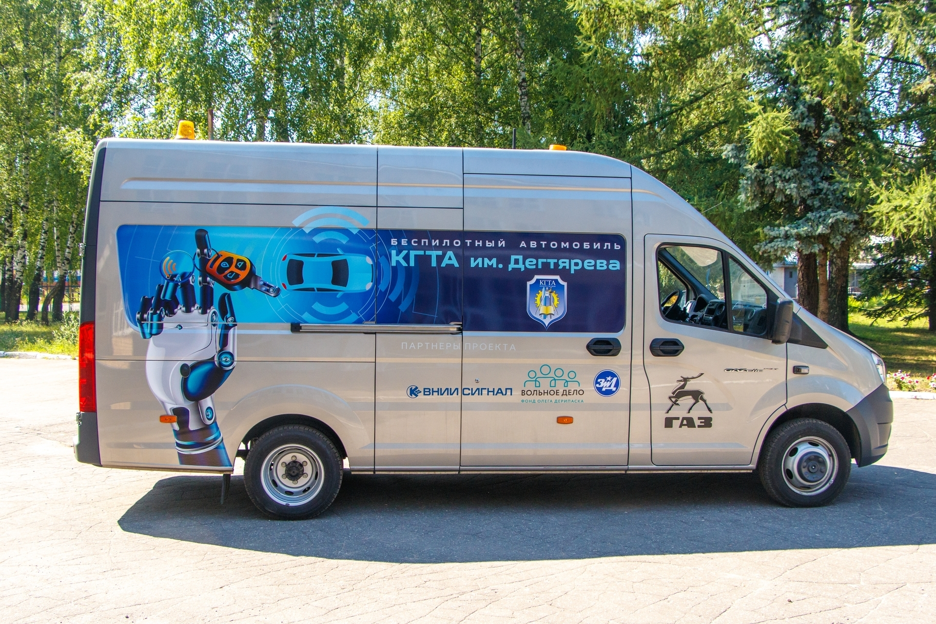
Текущие результаты
7
Есть опыт в разработке и работе с системами ADAS, машинного зрения и роботизации автомобильных систем.
Команда КГТА по Робокроссу – соревнованию беспилотных автомобилей, многократный участник и призёр подобных соревнований.
На автомобиле установлены модули предлагаемой системы. Дальнейшая работа будет заключаться в разработке системы, которую можно установить на любой автомобиль.
Беспилотная Газель команды KSTA-team

Slide 8
Планы развития
9
Дорожная карта
Формирование команды проекта
Проведение патентного исследования
Уточнение технических требований
Проектирование прототипа
Производство прототипа
Проведение испытаний
Оценка эффективности
Внесение корректив в конструкцию и программное обеспечение
Разработка маркетинговой стратегии
Подготовка технической и маркетинговой документации

Slide 9

Команда
8
Редькин Антон Андреевич
Лидер проекта
Разработчик

Slide 10
Доклад окончен
10
Благодарю за внимание!
Редькин Антон Андреевич
Бакалавр 4-го курса по направлению: «Мехатроника и робототехника»
ФГБОУ ВО «КГТА им. Дегтярева»
Контакты: Тел.:+7 930 224 67 51,
e-mail: antonredkin2002@gmail.com

